Slide 1
Finanza Sostenibile ed Educazione Finanziaria:
le cose da sapere
Giorgio Valentinuz – Alberto Dreassi
UniTS, DEAMS | 24.10.19
Notes:
Nel primo lucido è possibile inserire loghi aggiuntivi delle istituzioni ospitanti, luogo e data, persone coinvolte.
Il materiale è integrabile/modificabile a piacimento, per quanto riguarda i contenuti.
Hanno contribuito Alfonso Del Giudice, Alberto Dreassi, Sabrina Leo, Andrea Landi, Caterina Lucarelli, Sabrina Severini, Barbara Petracci

Slide 2
CONTENUTI
Filantropia, sostenibilità, … facciamo chiarezza
Misure di sostenibilità
Imprese e sostenibilità
Finanza e sostenibilità
Che fare?
Notes:
I contenuti partono da qualche spunto terminologico, per poi passare al tema della misurazione della sostenibilità, e infine affronta il tema sia dal punto di vista delle imprese, sia da quello della finanza, prima di concludere con un breve riassunto dei principali spunti offerti.

Slide 3
Facciamo chiarezza
Un primo pregiudizio…
Filantropia
Finanza
Filantropia
Finanza
Finanza sostenibile
Un secondo pregiudizio…
Attività lodevoli,
ma poco o per nulla remunerative
Attività poco lodevoli,
ma molto remunerative
Notes:
L’idea del lucido è di cominciare affrontando due pregiudizi troppo diffusi che creano confusione: da un lato che finanza e filantropia siano incompatibili (e dove si colloca la finanza sostenibile), dall’altro che la finanza sostenibile sia un lusso lodevole ma con scarsi ritorni in termini di remunerazione, mentre la finanza si preoccupi sempre e solo di remunerazione.

Slide 4
Facciamo chiarezza
Investimento Sostenibile e Responsabile (SRI):
mira a creare valore per l’investitore
e per la società nel suo complesso,
attraverso una strategia di investimento
orientata al medio-lungo periodo
che, nella valutazione di imprese e istituzioni,
integra l’analisi finanziaria
con quella ambientale, sociale e di buon governo
(Gruppo di Lavoro del Forum per la Finanza Sostenibile, 2013)
Notes:
Una possibile definizione. La suddivisione in elenco puntato della definizione può servire a spendere qualche parola sulle implicazioni e sul significato delle singole componenti, ad esempio: non significa non creare valore per l’investitore ma estenderlo alla società, è parte di una strategia – potenzialmente anche complessa – non la semplice verifica della presenza di un «bollino di qualità», guarda al futuro anche lontano e si manifesta quando dobbiamo valutare e scegliere con quali imprese/istituzioni desideriamo entrare in contatto, non rinuncia all’analisi economico-finanziaria ma la completa con quella ambientale, sociale, di governance.

Slide 5
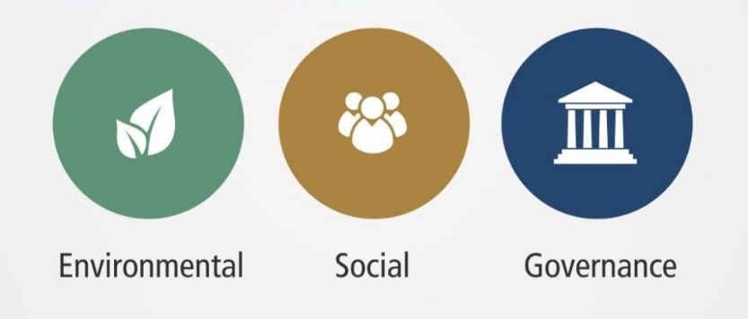
Sostenibilità: si può misurare?
molto difficile: una delle sfide per chi fa ricerca
molti effetti sono misurabili nel breve termine (es: emissioni di gas serra), altri richiedono tempi lunghi e sono complessi (es: quale legame fra incendi in Amazzonia e consumo di carne?)
altro ancora ci sfugge (es: quale relazione fra crescita inclusiva e spesa pubblica?)
Sempre più diffusi i «criteri ESG» - indicatori standardizzati di sostenibilità per investimenti e decisioni aziendali che aggregano informazioni misurabili
Environmental (consumo di energia, di acqua, …)
Social (ambiente di lavoro, diritti umani, …)
Governance (retribuzioni, etica d’impresa, …)
Notes:
Il lucido sfrutta il problema della misurabilità per spiegare il concetto di indicatori ESG.
Il problema della misurazione degli effetti totali dell’investimento sostenibile è cruciale, e ad oggi siamo in grado di dare una risposta solo parziale: le emissioni possiamo misurarle, sappiamo che c’è una relazione fra deforestazione/monocolture/allevamento intensivo ma circoscriverla non è facile, altre relazioni sono così complesse da sfuggirci. Tuttavia abbiamo una prima serie di indicatori (ESG) che ci possono indirizzare. Per quanto rappresentino le dimensioni che è necessario considerare e non specifichino livelli numerici precisi o predeterminati.

Slide 6
Sostenibilità: si può misurare?
«Banca d’Italia dà valore alla sostenibilità negli investimenti finanziari» (maggio 2019)
Banca d’Italia ha integrato alcuni indicatori ESG sul proprio portafoglio azionario (8 bln €), procedendo alla sua ricomposizione. In futuro, considererà l’estensione ai titoli di debito societari.
 | Indicatore | Portafoglio attuale | Nuovo portafoglio (ESG)
Environmental | Emissioni di CO₂ (mln di tonn.) | 3.2 | 2.5
 | Carbon footprint (tonn. CO2 / mln €) | 397.3 | 304.2
 | Consumo di energia (mln Gj) | 325.3 | 291.4
 | Consumo d’acqua (mln metri³) | 26.0 | 18.3
Social | % donne nelle risorse umane | 40.4 | 33.5
 | % donne nel management | 34.0% | 33.4%
Governance | Diversità nel board (% donne) | 26.2% | 26.7%
 | Dualità CEO (% imprese con CEO/Presidente separati) | 32.8% | 33.1%
 | % membri indipendenti del board | 25.9% | 26.1%
 | % di imprese con politica anti-corruzione | 95.1% | 95.0%
Notes:
Un esempio sugli indicatori ESG: Banca d’Italia ha completato nel corso del 2019 una ricomposizione del proprio portafoglio azionario della zona Euro in ottica ESG (maggio 2019)

Slide 7
Imprese e sostenibilità
Corporate Social Responsibility (CSR)
Integrazione su base volontaria da parte delle imprese delle preoccupazioni sociali ed ecologiche nelle loro operazioni commerciali e nei loro rapporti con le parti interessate (Libro Verde della Comunità Europea, 2001)
Come?
Analizzando tutte le risorse utilizzate: naturali, finanziarie, umane, relazionali
Guardando all’intera comunità, non solo agli azionisti
Considerando il lungo periodo, non solo l’immediato
Misurando gli impatti ambientali e sociali, non solo quelli economici
Promuovendo l’innovazione
Notes:
La dimensione delle imprese: il significato di CSR e quale ruolo svolge all’interno dei processi decisionali

Slide 8
Imprese e sostenibilità
Perché farlo? Non rende tutto più costoso e difficile?
Molti studi individuano impatti positivi su:
Efficienza
Reputazione
Valore d’impresa
Attrattività per le risorse umane
Capacità di gestire i rischi
Comprensione del mercato
Innovazione
Fedeltà della clientela
Accesso al credito
Notes:
Obiettivo del lucido è sottolineare che c’è molta ricerca scientifica sul tema che corrobora le aspettative positive sul fenomeno da una molteplicità di punti di vista.

Slide 9
Imprese e sostenibilità
Nazioni Unite: Sustainable Development Goals (SDG)
+
+
-
+
-
-
I tre obiettivi più scelti e meno scelti dalle principali imprese globali (OXFAM, 2018)
Notes:
Obiettivo del lucido è introdurre la dimensione normativa/internazionale e la declinazione che ne ha dato l’UN (non vincolante). Poi, i cerchi indicano i tre obiettivi più spesso (verde) e meno spesso (in rosso) scelti dalle 76 maggiori imprese globali censite da OXFAM nel 2018. E’ possibile interagire con l’aula prima di rivelare quest’ultimo risultato chiedendo un’opinione sugli obiettivi che si pensano essere o meno prioritari.

Slide 10
Finanza e sostenibilità
Quali strategie per finanziare la sostenibilità?
Escludere aziende, settori, Paesi controversi
Progetti di impatto sociale con rendimento solo in caso di successo
Semplici Complesse
Es: Green bond (HERA) per finanziare numerosi progetti ambientali (teleriscaldamento, riduzione emissioni, raccolta differenziata) con impatti positivi su ambiente, balneazione, turismo, …
Es: 1960-80 campagna di disinvestimento dal Sudafrica (apartheid)
Es: Adoption Social Impact Bond (CVAA, UK) per favorire adozioni difficili (età, gruppi, minoranze, disabilità) offrendo formazione, supporto e mediazione alle famiglie. Ogni adozione a buon fine consente risparmi al welfare di 800.000 £
Notes:
Obiettivo: introdurre alla differenziazione esistente nell’approccio al tema. Con un primo esempio storico (boicottaggio del Sudafrica per l’apartheid), un secondo esempio all’altro estremo delle possibilità (frutto del lavoro di un consorzio di agenzie per le adozioni, CVAA), e un terzo intermedio molto vicino a noi nel tempo e nello spazio.

Slide 11
Finanza e sostenibilità
Quale ruolo per gli investitori?
Compiere scelte di investimento sostenibile e responsabile nella selezione delle controparti e nella gestione del proprio denaro:
Escludere imprese in settori quali armi, combustibili fossili, o in aziende che violino diritti umani, ...
Selezionare emittenti che rispettano norme internazionali (UNICEF, UNHCR, ILO, ...)
Investire in imprese o iniziative costituiti per generare impatto sociale/ambientale (impact investing)
Investire in strumenti “tematici” (ad es. fondi green)
Integrare i fattori ESG nell’analisi finanziaria
Prediligere aziende che si caratterizzino per engagement degli investitori e iniziative di azionariato attivo
Notes:
Qui si presenta una lista di suggerimenti per chi volesse avvicinarsi, con i propri investimenti, a questo tema.

Slide 12
Finanza e sostenibilità
Quanto pesa questo settore?
Fonte: GSIA Report 2018
Notes:
Qualche dato per inquadrare la dimensione del fenomeno, che è tutt’altro che marginale. Da un lato i volumi in termini assoluti o in % del totale degli asset under management, dall’altro la ripartizione fra tipi di investitori con il rapido aumento della quota di quelli al dettaglio. Infine un’indicazione, utile al grande pubblico, per inquadrare la misura totale degli attivi sostenibili rappresentati nel primo grafico, che superano i 30 trn USD. A seconda del pubblico, può essere interessante rappresentare i 30 trilioni in questo modo: convertiti in banconote da 100 dollari, messe una sopra l’altra, copriremmo la distanza Roma-NewYork per 5 volte.

Slide 13
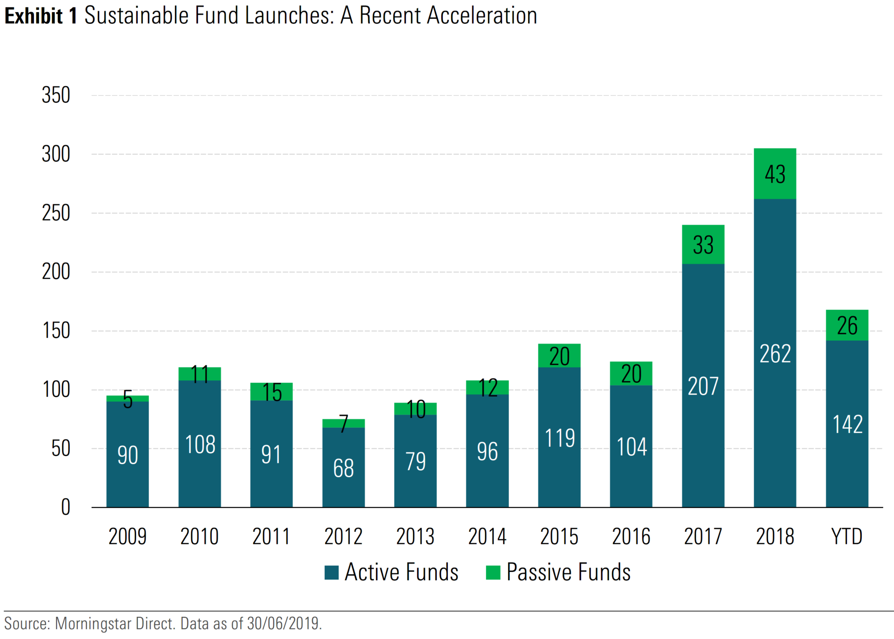
Finanza e sostenibilità
Un’altra categorizzazione degli investimenti sostenibili..
Notes:
Qualche dato per inquadrare la dimensione del fenomeno, che è tutt’altro che marginale. Da un lato i volumi in termini assoluti o in % del totale degli asset under management, dall’altro la ripartizione fra tipi di investitori con il rapido aumento della quota di quelli al dettaglio. Infine un’indicazione, utile al grande pubblico, per inquadrare la misura totale degli attivi sostenibili rappresentati nel primo grafico, che superano i 30 trn USD. A seconda del pubblico, può essere interessante rappresentare i 30 trilioni in questo modo: convertiti in banconote da 100 dollari, messe una sopra l’altra, copriremmo la distanza Roma-NewYork per 5 volte.

Slide 14
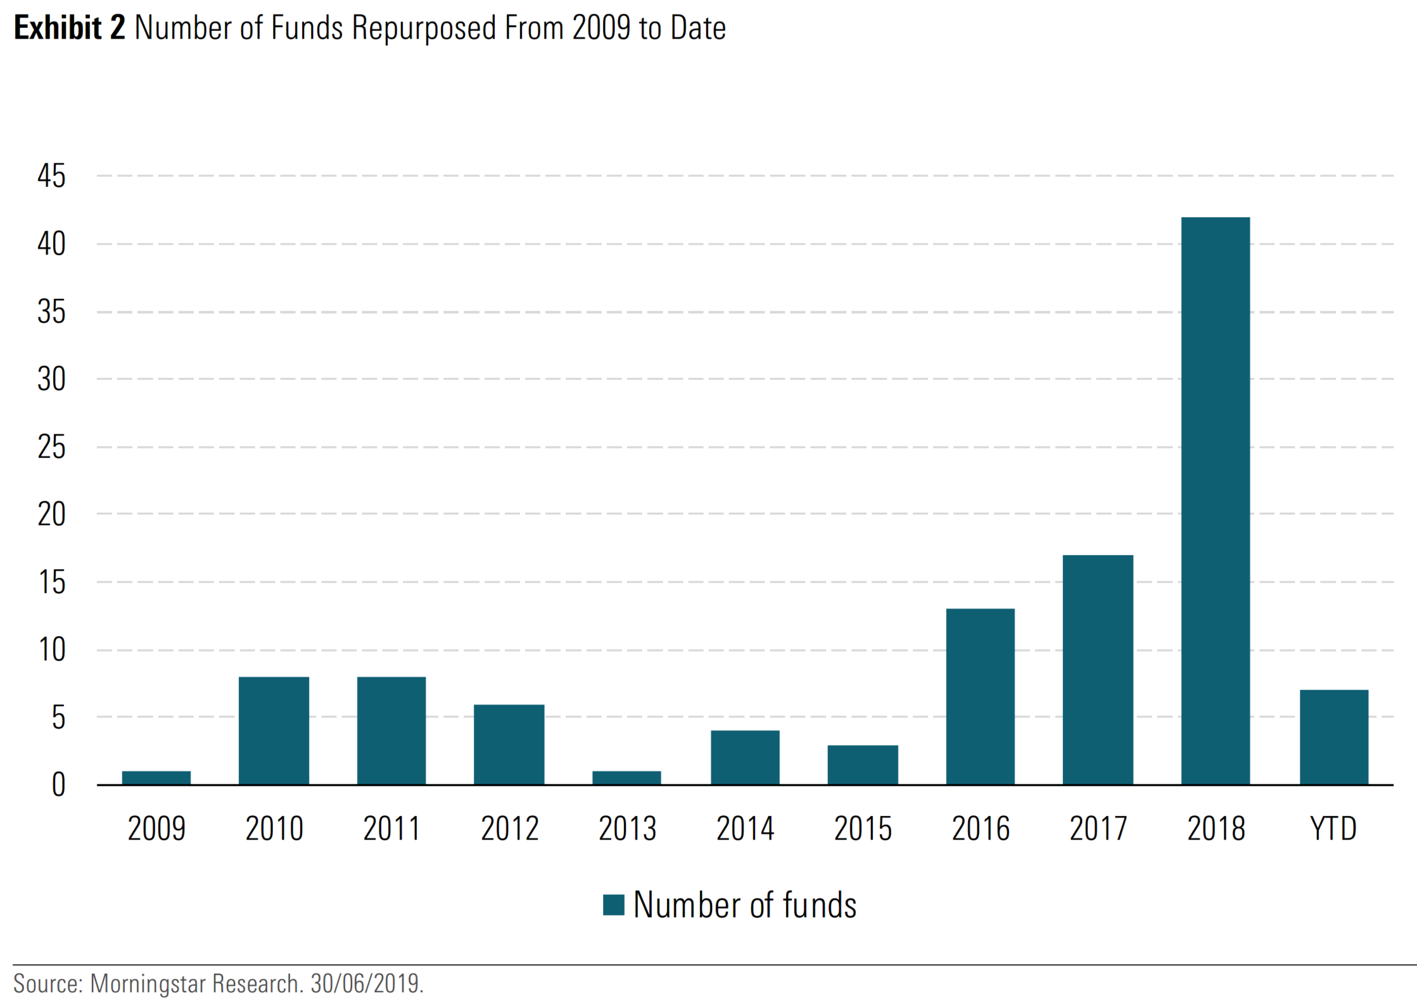
Finanza e sostenibilità
Alle volte è opportuno seguire il mercato…
Notes:
Qualche dato per inquadrare la dimensione del fenomeno, che è tutt’altro che marginale. Da un lato i volumi in termini assoluti o in % del totale degli asset under management, dall’altro la ripartizione fra tipi di investitori con il rapido aumento della quota di quelli al dettaglio. Infine un’indicazione, utile al grande pubblico, per inquadrare la misura totale degli attivi sostenibili rappresentati nel primo grafico, che superano i 30 trn USD. A seconda del pubblico, può essere interessante rappresentare i 30 trilioni in questo modo: convertiti in banconote da 100 dollari, messe una sopra l’altra, copriremmo la distanza Roma-NewYork per 5 volte.

Slide 15
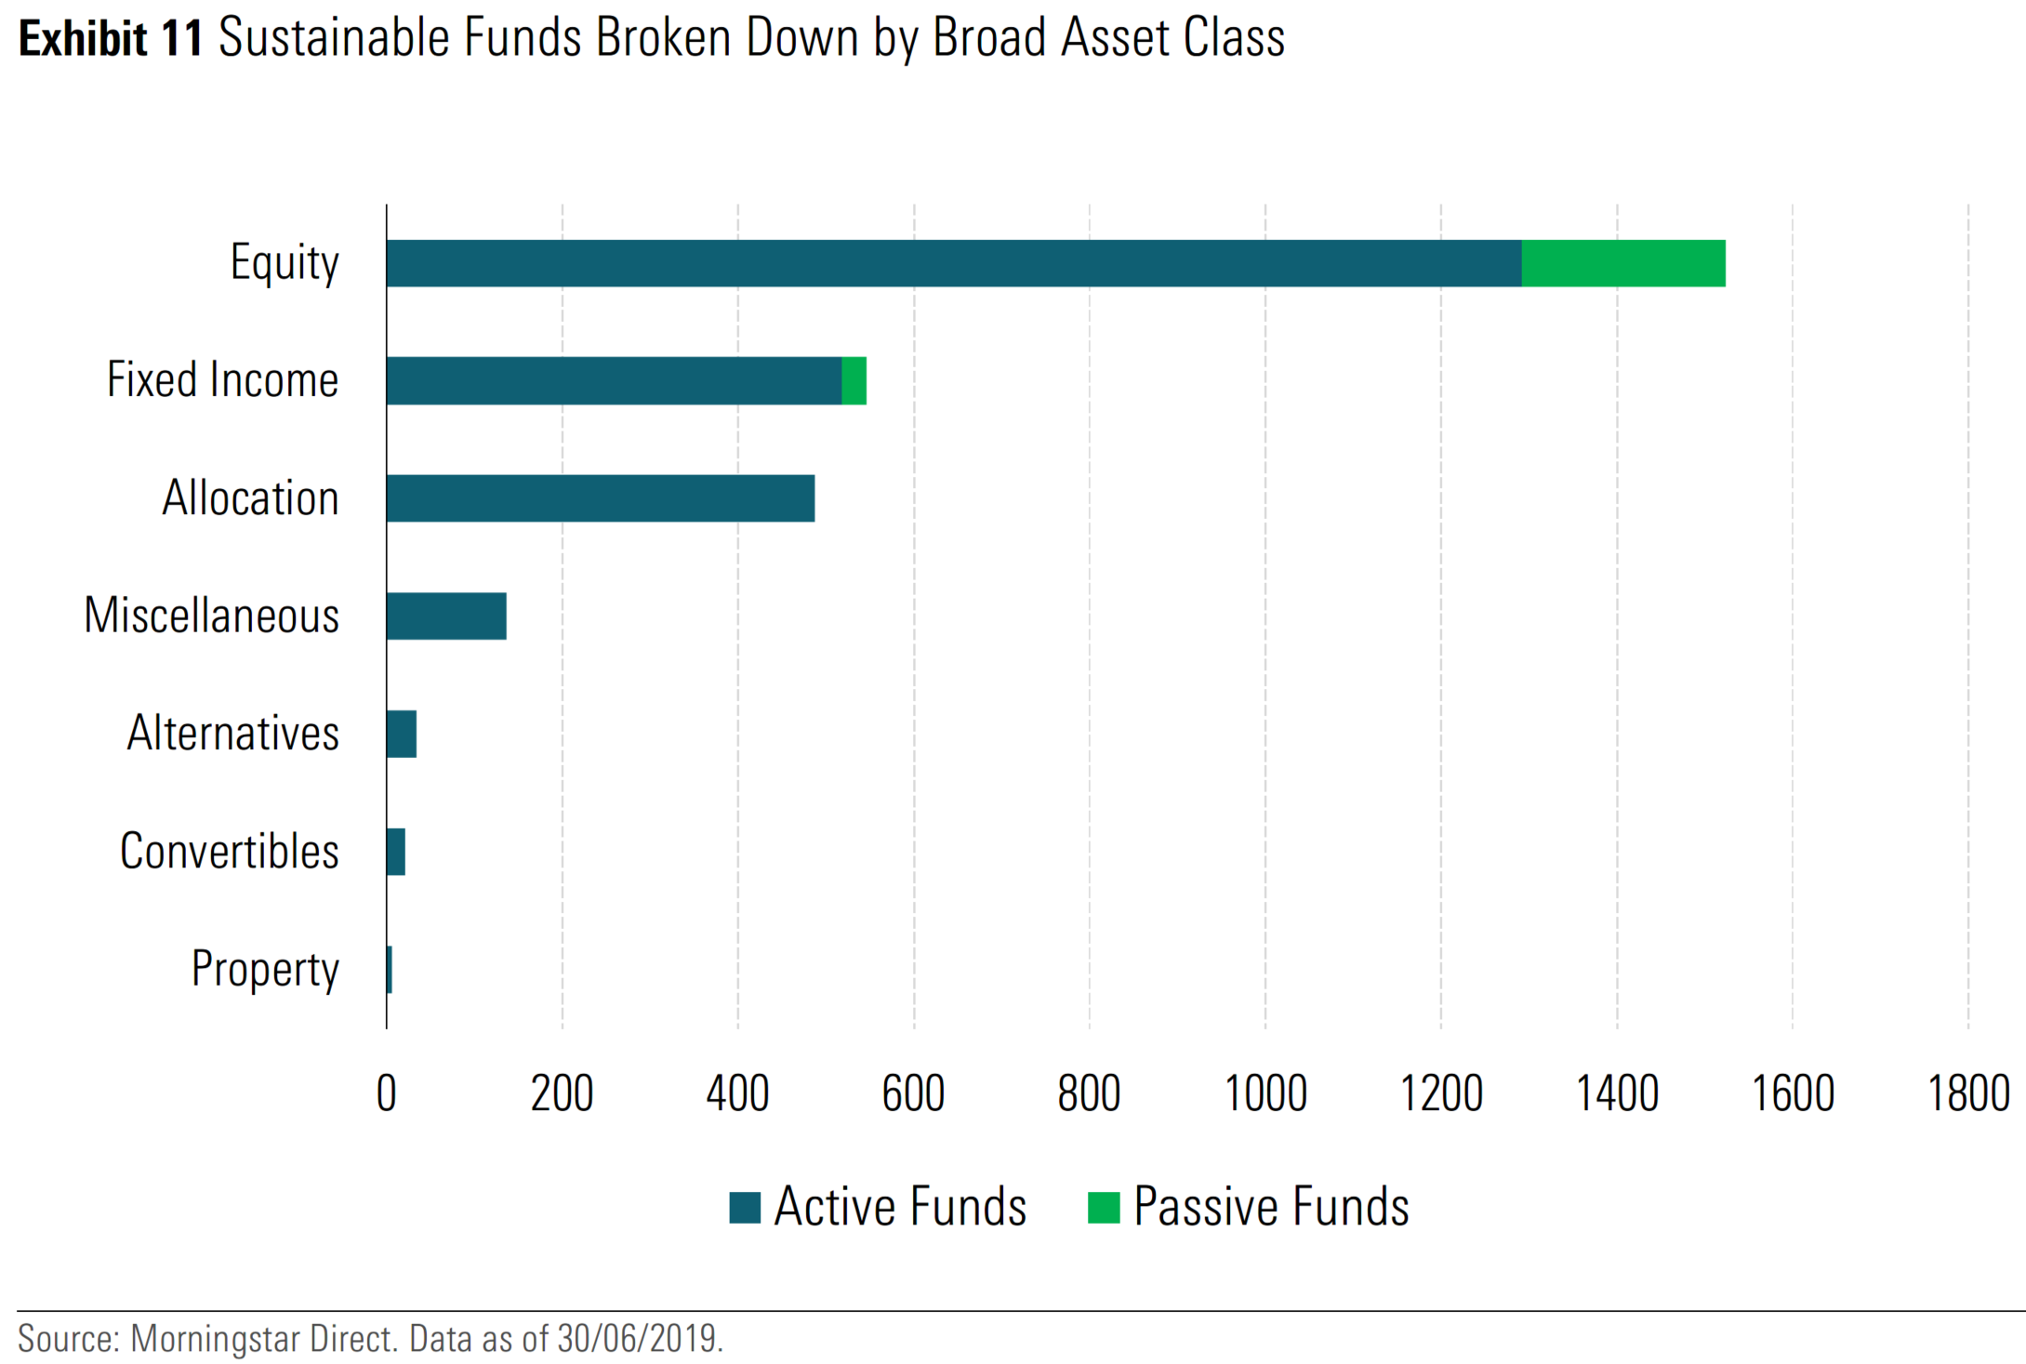
Finanza e sostenibilità
Le aree di investimento sostenibile…
Notes:
Qualche dato per inquadrare la dimensione del fenomeno, che è tutt’altro che marginale. Da un lato i volumi in termini assoluti o in % del totale degli asset under management, dall’altro la ripartizione fra tipi di investitori con il rapido aumento della quota di quelli al dettaglio. Infine un’indicazione, utile al grande pubblico, per inquadrare la misura totale degli attivi sostenibili rappresentati nel primo grafico, che superano i 30 trn USD. A seconda del pubblico, può essere interessante rappresentare i 30 trilioni in questo modo: convertiti in banconote da 100 dollari, messe una sopra l’altra, copriremmo la distanza Roma-NewYork per 5 volte.

Slide 16
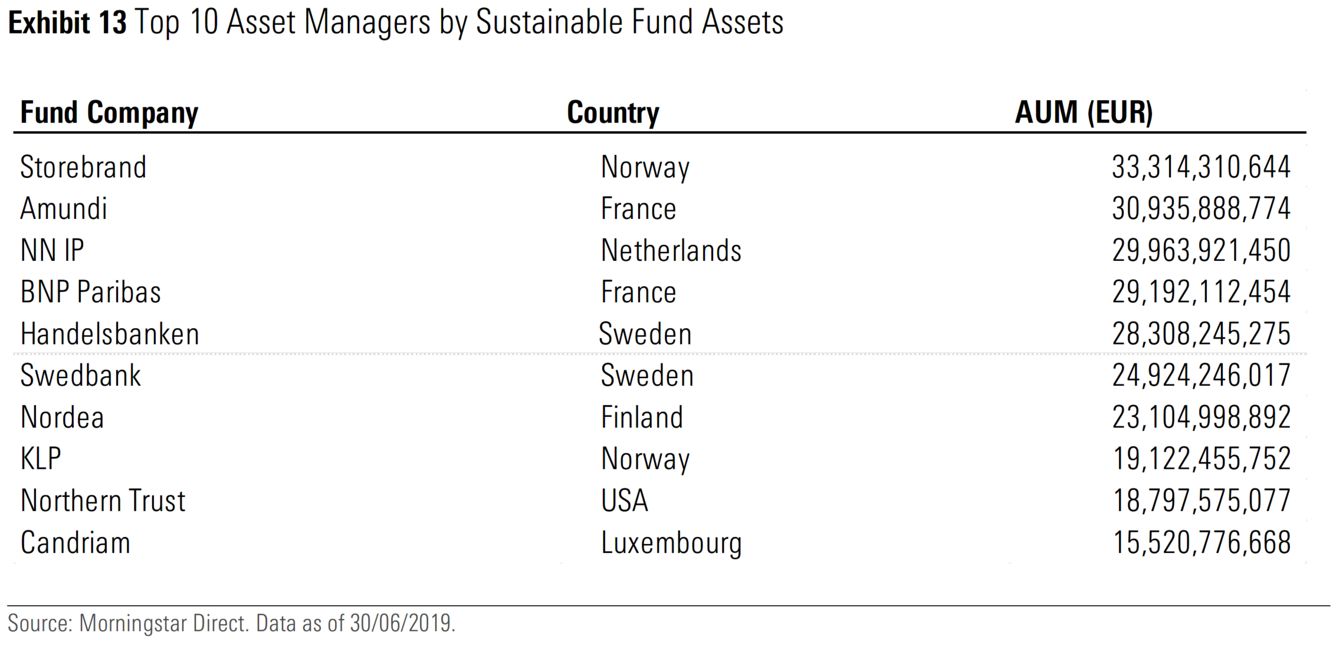
Finanza e sostenibilità
Quali sono i top asset manager che gestiscono fondi sostenibili
Notes:
Qualche dato per inquadrare la dimensione del fenomeno, che è tutt’altro che marginale. Da un lato i volumi in termini assoluti o in % del totale degli asset under management, dall’altro la ripartizione fra tipi di investitori con il rapido aumento della quota di quelli al dettaglio. Infine un’indicazione, utile al grande pubblico, per inquadrare la misura totale degli attivi sostenibili rappresentati nel primo grafico, che superano i 30 trn USD. A seconda del pubblico, può essere interessante rappresentare i 30 trilioni in questo modo: convertiti in banconote da 100 dollari, messe una sopra l’altra, copriremmo la distanza Roma-NewYork per 5 volte.

Slide 17
Finanza e sostenibilità
Come si distribuiscono i giudizi di sostenibilità di Morningstar
Notes:
Qualche dato per inquadrare la dimensione del fenomeno, che è tutt’altro che marginale. Da un lato i volumi in termini assoluti o in % del totale degli asset under management, dall’altro la ripartizione fra tipi di investitori con il rapido aumento della quota di quelli al dettaglio. Infine un’indicazione, utile al grande pubblico, per inquadrare la misura totale degli attivi sostenibili rappresentati nel primo grafico, che superano i 30 trn USD. A seconda del pubblico, può essere interessante rappresentare i 30 trilioni in questo modo: convertiti in banconote da 100 dollari, messe una sopra l’altra, copriremmo la distanza Roma-NewYork per 5 volte.

Slide 18
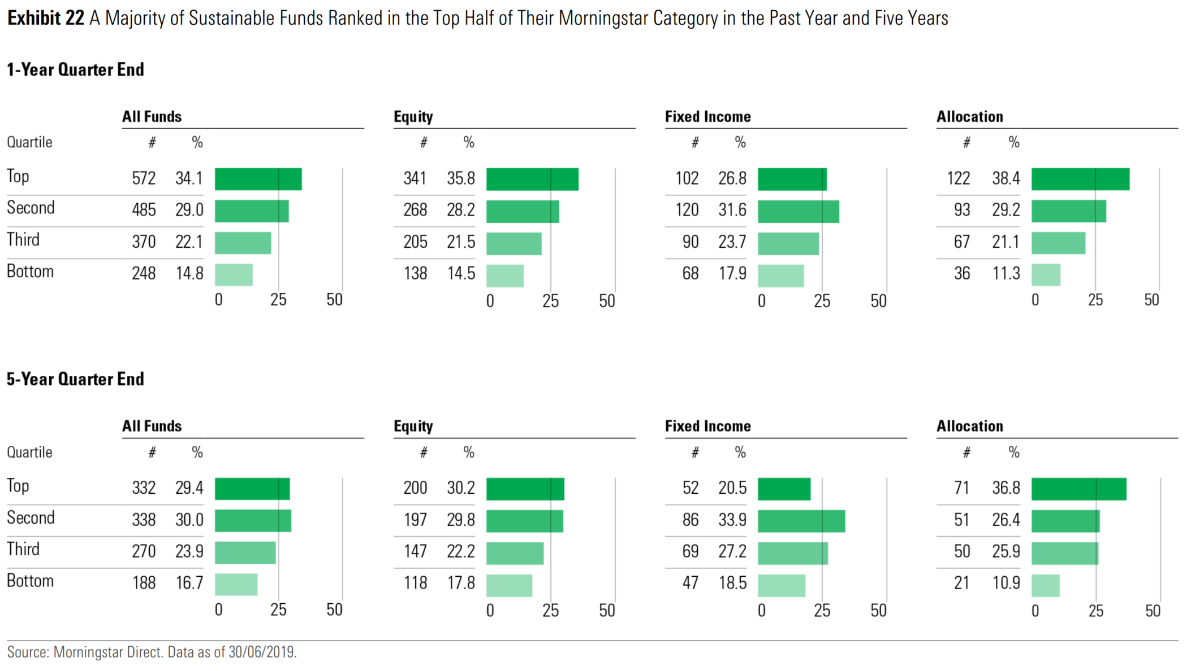
Finanza e sostenibilità
Le performance dei fondi sostenibili
Notes:
Qualche dato per inquadrare la dimensione del fenomeno, che è tutt’altro che marginale. Da un lato i volumi in termini assoluti o in % del totale degli asset under management, dall’altro la ripartizione fra tipi di investitori con il rapido aumento della quota di quelli al dettaglio. Infine un’indicazione, utile al grande pubblico, per inquadrare la misura totale degli attivi sostenibili rappresentati nel primo grafico, che superano i 30 trn USD. A seconda del pubblico, può essere interessante rappresentare i 30 trilioni in questo modo: convertiti in banconote da 100 dollari, messe una sopra l’altra, copriremmo la distanza Roma-NewYork per 5 volte.

Slide 19
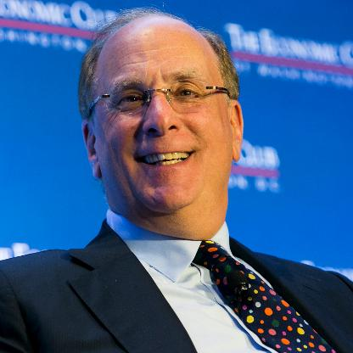
Finanza e sostenibilità
Quanto pesa questo settore?
Il 15.01.18 scrive ai CEO delle imprese finanziate:
«Indeed, the public expectations of your company have never been greater.
Society is demanding that companies, both public and private, serve a social purpose.
To prosper over time, every company must not only deliver financial performance, but also show how it makes a positive contribution to society.
[…]
Without a sense of purpose, no company, either public or private, can achieve its full potential.»
Laurence D. Fink
Presidente e Amministratore Delegato
Fra i maggiori gestori di patrimoni al mondo (7 trn USD)
Notes:
Questo lucido presenta una curiosità, che può essere utile ad alcune tipologie di uditori perché fa riferimento a persone «della finanza». Con ragazzi e ragazze si può provare a chiedere se riconoscono la persona dalla foto o hanno mai sentito il suo nome. Poi chiedere se hanno mai sentito parlare di BlackRock e se riescono ad immaginarne il peso. Per poi passare alla citazione e alle sue implicazioni.

Slide 20
Finanza e sostenibilità
Quanto pesa questo settore?
Fonte: Morningstar, 2019
Notes:
Qui si vuole sottolineare, tramite la localizzazione dei più grandi fondi «sostenibili», il ruolo svolto dall’Europa su questo fronte.

Slide 21
In conclusione
Cittadini
Imprese
risposta ai bisogni
selezione delle controparti
trasparenza
Sensibilità a temi ambientali e sociali (consumatori)
Sensibilità all’investimento sostenibile (risparmiatori)
Creazione di qualità dei processi produttivi, della governance e di valore per l’impresa
risposta ai bisogni
selezione delle controparti
trasparenza
trasparenza
fabbisogno finanziario
Finanza
Integrazione fra ESG e criteri di selezione investimenti e concessione finanziamenti
Notes:
Come conclusioni, tirando le fila dei contenuti precedenti, si rimarca la centralità del ruolo dei cittadini che, come consumatori, possono orientare le imprese a produrre in modo sostenibile o, come risparmiatori, possono promuovere forme sostenibili di investimento. Le imprese, d’altro canto, sono chiamate a rispondere all’aumento di sensibilità al tema della sostenibilità ma sono anche sempre più consapevoli che questo contribuisce ad avere processi produttivi e governo aziendale di qualità, con effetti positivi sul valore d’impresa. Nei confronti dei finanziatori e dei consumatori, le imprese sono chiamate ad una maggiore trasparenza sulla sostenibilità di quanto fanno. La finanza, infine, deve rispondere alla richiesta dei risparmiatori, ma può anche promuovere le imprese più coerenti con essa quando dà risposta ai loro fabbisogni finanziari.

Slide 22
Grazie per
l’attenzione!

